Slide 1


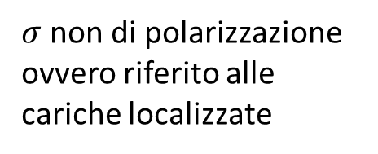
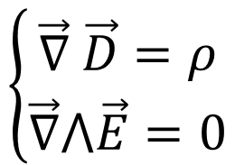

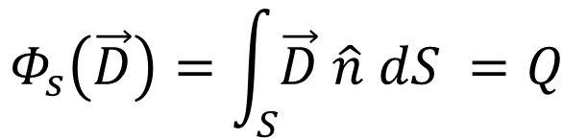
Il problema generale dell’elettrostatica in presenza di dielettrici e le condizioni al contorno per i vettori E e D
$$\left\{\begin{aligned}\vec{∇} \vec{D}=ρ \\ \vec{∇}⋀\vec{E}=0\end{aligned}\right.$$
Consideriamo dielettrici perfetti e isotropi
con
$$\vec{D}= ε\vec{E}$$
$$Φ_{s}\left(\vec{D}\right)=\int_{S}{\vec{D} \hat{n} dS }=Q$$
(cariche localizzate)
Dalla prima equazione
$$(\vec{∇} \vec{D}=ρ)$$
TEOREMA DI GAUSS
$σ$ non di polarizzazione ovvero riferito alle cariche localizzate
Mentre il teorema di Coulomb si scrive:
TEOREMA DI COULOMB
$$\vec{D}=σ \hat{n}$$
(Lez. 8 Diap. 9)

Slide 2
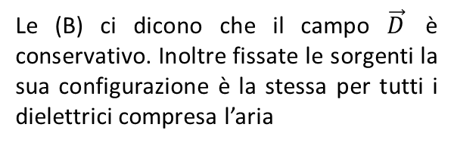
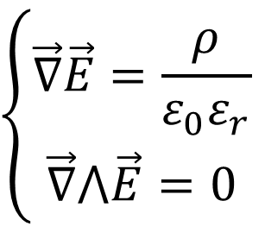
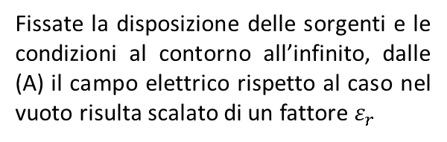
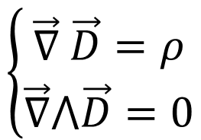
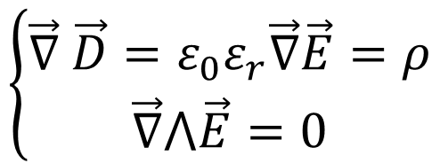
CASO DEL DIELETTRICO CHE OCCUPA TUTTO LO SPAZIO
La relazione:
$$\vec{D}= ε_{0}\vec{E}+{\vec{P}}_{e}= ε_{0}\left(1+ χ\right)\vec{E}=ε_{0}ε_{r}\vec{E}=ε \vec{E}$$
vale in tutti i punti dello spazio
$$\left\{\begin{aligned}\vec{∇}\vec{E}=\frac{ρ}{ε_{0}ε_{r}} \\ \vec{∇}⋀\vec{E}=0\end{aligned}\right.$$
Fissate la disposizione delle sorgenti e le condizioni al contorno all’infinito, dalle (A) il campo elettrico rispetto al caso nel vuoto risulta scalato di un fattore $ε_{r}$
(A)
$$\left\{\begin{aligned}\vec{∇} \vec{D}=ε_{0}ε_{r}\vec{∇}\vec{E}=ρ \\ \vec{∇}⋀\vec{E}=0\end{aligned}\right.$$
$$\left\{\begin{aligned}\vec{∇} \vec{D}=ρ \\ \vec{∇}⋀\vec{D}=0\end{aligned}\right.$$
Le (B) ci dicono che il campo $\vec{D}$ è conservativo. Inoltre fissate le sorgenti la sua configurazione è la stessa per tutti i dielettrici compresa l’aria
(B)

Slide 3






Se le sorgenti dei campi sono le stesse, la soluzione delle equazioni in presenza di dielettrico è legata alla soluzione delle stesse nel caso del vuoto attraverso le seguenti relazioni:
VUOTO
DIELETTRICO
$$\vec{D_{0}}$$
$$\vec{D}$$
$$\vec{E_{0}}$$
$$ε_{r}\vec{E}$$
V$0$
$$ε_{r}V$$

Slide 4
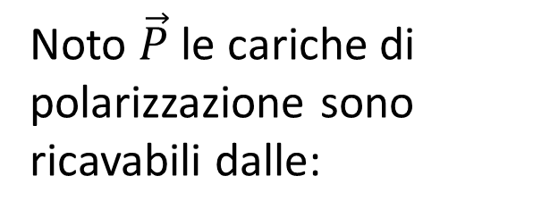

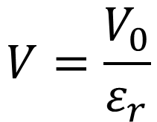
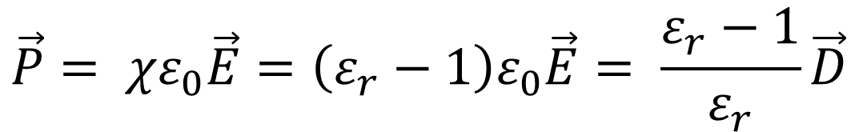
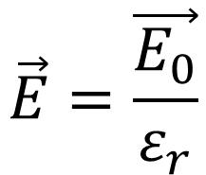


$$\vec{D}=\vec{D_{0}}$$
$$\vec{E}=\frac{\vec{E_{0}}}{ε_{r}}$$
Ricavato $V$ otteniamo $\vec{E}=− \vec{∇}V \vec{D}= ε\vec{E}$
Se occorre possiamo anche calcolare il vettore polarizzazione elettrica $\vec{P}$ (per semplicità di scrittura non mettiamo più il pedice e):
$$V=\frac{V_{0}}{ε_{r}}$$
$$\vec{P}= χε_{0}\vec{E}=\left(ε_{r}−1\right)ε_{0}\vec{E}= \frac{ε_{r}−1}{ε_{r}}\vec{D}$$
Noto $\vec{P}$ le cariche di polarizzazione sono ricavabili dalle:
$$σ_{p}=\vec{P}\hat{n}$$
$$ρ_{P}=− \vec{∇}\vec{P}$$

Slide 5
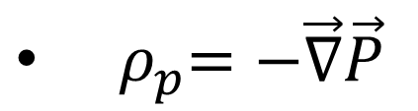
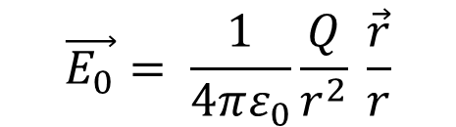
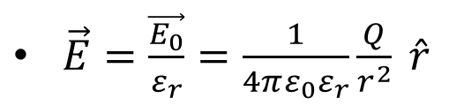
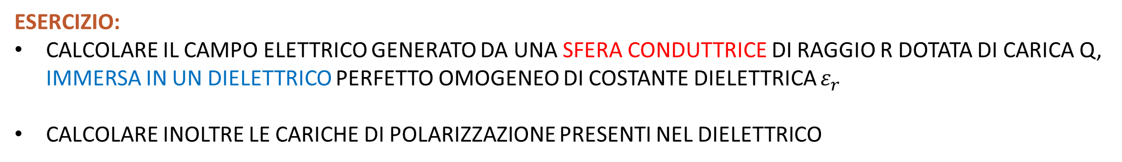
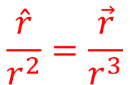

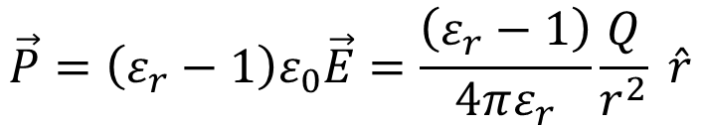

ESERCIZIO:
CALCOLARE IL CAMPO ELETTRICO GENERATO DA UNA SFERA CONDUTTRICE DI RAGGIO R DOTATA DI CARICA Q, IMMERSA IN UN DIELETTRICO PERFETTO OMOGENEO DI COSTANTE DIELETTRICA $ε_{r}$
CALCOLARE INOLTRE LE CARICHE DI POLARIZZAZIONE PRESENTI NEL DIELETTRICO
$$\hat{r}$$
$$\vec{E_{0}}= \frac{1}{4πε_{0}}\frac{Q}{r^{2}} \frac{\vec{r}}{r}$$
$$r>R$$
$\vec{E}=\frac{\vec{E_{0}}}{ε_{r}}=\frac{1}{4πε_{0}ε_{r}}\frac{Q}{r^{2}} \hat{r}$
Per rispondere alla seconda domanda ricaviamo il vettore P
$$\vec{P}=\left(ε_{r}−1\right)ε_{0}\vec{E}=\frac{\left(ε_{r}−1\right)}{4πε_{r}}\frac{Q}{r^{2}} \hat{r}$$
$$\frac{\hat{r}}{r^{2}}=\frac{\vec{r}}{r^{3}}$$
${ ρ}_{p}=−\vec{∇}\vec{P}$
(Dobbiamo calcolare la divergenza della polarizzazione dielettrica)

Slide 6
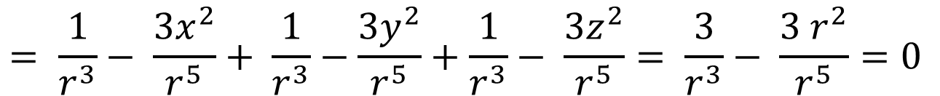
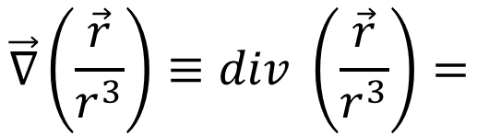

$$\vec{∇}\left(\frac{\vec{r}}{r^{3}}\right)≡div \left(\frac{\vec{r}}{r^{3}}\right)=$$
$$=\frac{∂}{∂x}(x({x^{2}+y^{2}+z^{2})}^{−\frac{3}{2}})+\frac{∂}{∂y}(y({x^{2}+y^{2}+z^{2})}^{−\frac{3}{2}})+\frac{∂}{∂z}(z({x^{2}+y^{2}+z^{2})}^{−\frac{3}{2}})=$$
$$= \frac{1}{r^{3}}− \frac{3x^{2}}{r^{5}}+ \frac{1}{r^{3}}−\frac{3y^{2}}{r^{5}}+\frac{1}{r^{3}}− \frac{3z^{2}}{r^{5}}= \frac{3}{r^{3}}− \frac{3 r^{2}}{r^{5}}=0$$
$$ρ_{P}=−\vec{∇}\vec{P}=0$$
La densità volumetrica delle cariche di polarizzazione risulta nulla in ogni punto del dielettrico

Slide 7
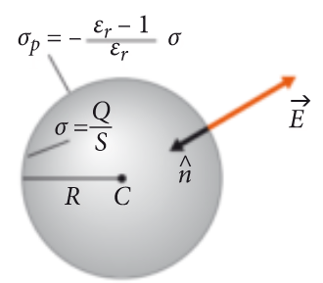
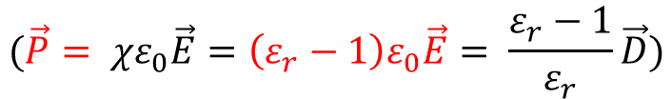
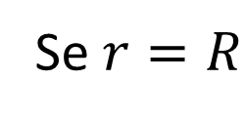
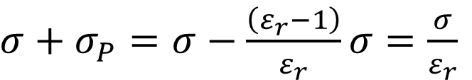
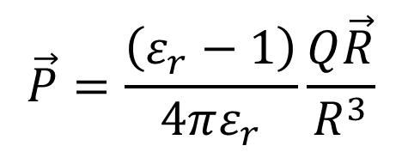
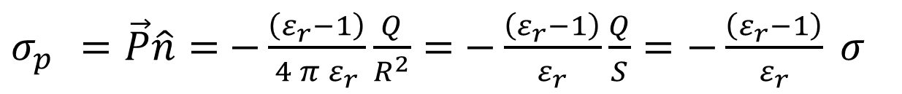
Sulla superficie del dielettrico si ha invece una densità superficiale di carica $σ_{p }$ diversa da zero:
$$(\vec{P}= χε_{0}\vec{E}=\left(ε_{r}−1\right)ε_{0}\vec{E}= \frac{ε_{r}−1}{ε_{r}}\vec{D})$$
$$\vec{P}=\frac{\left(ε_{r}−1\right)}{4πε_{r}}\frac{Q\vec{R}}{R^{3}}$$
Se $r=R$
$σ_{p }=\vec{P}\hat{n}=$ $−\frac{\left(ε_{r}−1\right)}{4 π{ ε}_{r}}\frac{Q}{R^{2}}=$ $−\frac{\left(ε_{r}−1\right)}{ε_{r}}\frac{Q}{S}=−\frac{\left(ε_{r}−1\right)}{ε_{r}} σ$
$σ+σ_{P}=σ−\frac{\left(ε_{r}−1\right)}{ε_{r}}σ=\frac{σ}{ε_{r}}$

Slide 8
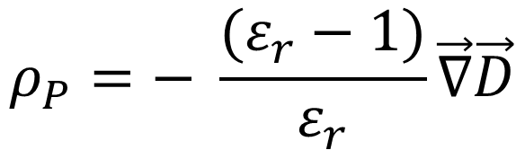
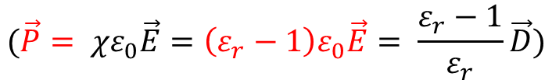
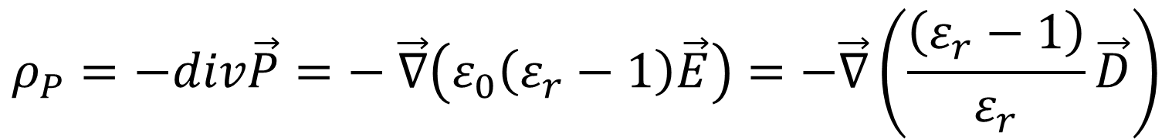
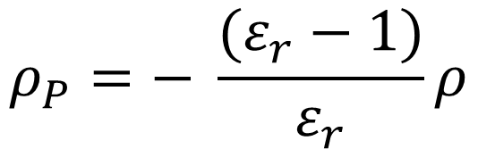
Esercizio: Delle cariche libere localizzate sono distribuite all’interno di un dielettrico omogeneo ed isotropo con densità volumetrica $ρ$. Calcolare la densità delle cariche di polarizzazione
$$(\vec{P}= χε_{0}\vec{E}=\left(ε_{r}−1\right)ε_{0}\vec{E}= \frac{ε_{r}−1}{ε_{r}}\vec{D})$$
$$ρ_{P}=−div\vec{P}=− \vec{∇}\left(ε_{0}\left(ε_{r}−1\right)\vec{E}\right)=−\vec{∇}\left(\frac{\left(ε_{r}−1\right)}{ε_{r}}\vec{D}\right)$$
$$ρ_{P}=− \frac{(ε_{r}−1)}{ε_{r}}\vec{∇}\vec{D}$$
Se il dielettrico è omogeneo
e isotropo, portiamo tutto fuori
dall’operatore gradiente
Dalla 1ª equazione di Maxwell
$$ρ_{P}=− \frac{(ε_{r}−1)}{ε_{r}}ρ$$
Siccome $ε_{r}>1{, ρ}_{P}$ ha sempre segno opposto a $ρ$
$ρ_{P}≠$0 solo dove esiste una densità di cariche localizzate

Slide 9
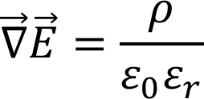

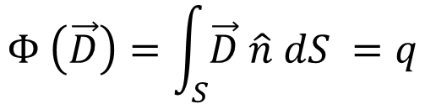
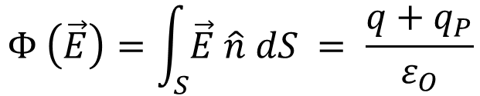
CONDIZIONI DI CONTINUITÀ DEI CAMPI ALL’INTERFACCIA TRA DUE DIELETTRICI
Consideriamo ora il caso in cui il dielettrico, omogeneo ed isotropo, non occupi tutto lo spazio. Lo spazio potrebbe essere ad esempio riempito con dielettrici diversi tra i quali anche l’aria. All’interno del dielettrico valgono le seguenti relazioni integrali e differenziali:
$$Φ \left(\vec{E}\right)=\int_{S}{\vec{E} \hat{n} dS }= \frac{q+q_{P}}{ε_{O}}$$
$$Φ \left(\vec{D}\right)=\int_{S}{\vec{D} \hat{n} dS }=q$$

Slide 10
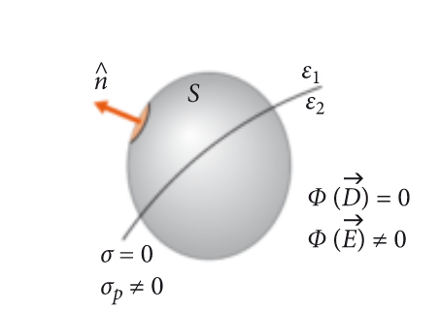
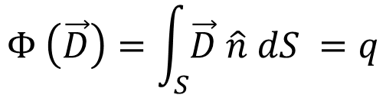
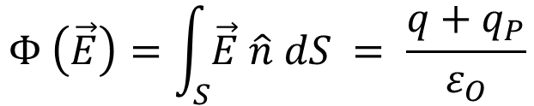
Sull’interfaccia i campi subiscono invece delle discontinuità e le derivate non sono definite. Rimangono però valide le relazioni integrali sui flussi dei due campi $\vec{E}$ e $\vec{D}$
$$Φ \left(\vec{E}\right)=\int_{S}{\vec{E} \hat{n} dS }= \frac{q+q_{P}}{ε_{O}}$$
$$Φ \left(\vec{D}\right)=\int_{S}{\vec{D} \hat{n} dS }=q$$
Questo ha come conseguenza immediata che se una generica superficie chiusa comprende al suo interno un tratto di interfaccia, il vettore campo elettrico può avere un flusso non nullo attraverso la superficie S a causa delle cariche di polarizzazione presenti sull’interfaccia anche se questa non possiede (come supporremo sempre) cariche localizzate. Il flusso dello spostamento dielettrico risulterà invece sempre nullo per ovvi motivi

Slide 11
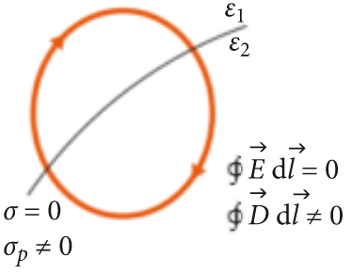
Analogamente, per quanto riguarda la circuitazione dei due campi, il vettore spostamento dielettrico avrà sempre circuitazione diversa da zero per un percorso che attraversi la superficie di separazione tra due dielettrici mentre il campo elettrico avrà sempre circuitazione nulla per via della forma integrale della terza equazione di Maxwell

Slide 12
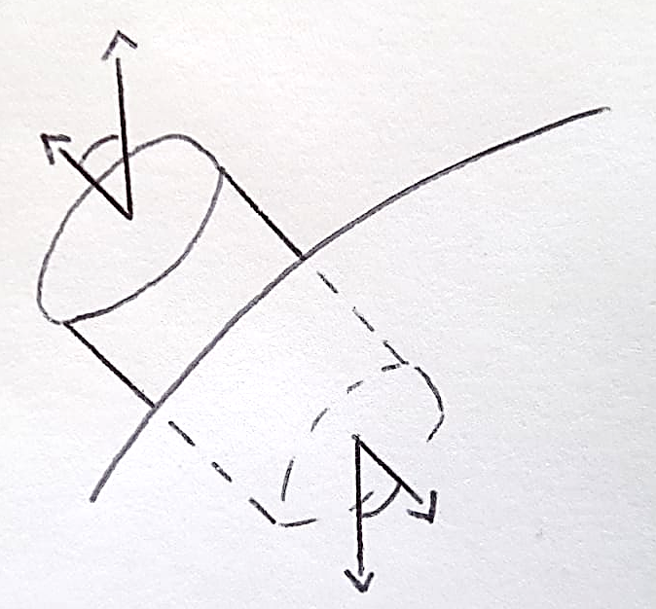
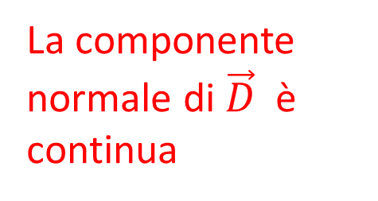




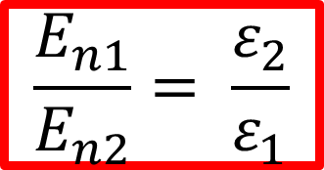




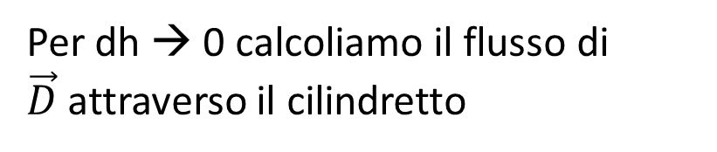




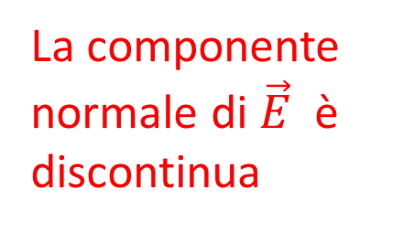

Per dh → 0 calcoliamo il flusso di $\vec{D}$attraverso il cilindretto
$${\vec{D}}_{1}$$
$$ε_{1}$$
$${\hat{n}}_{1}$$
$$θ_{1}$$
$$ε_{2}$$
$$Φ\left(\vec{D}\right)=0=dS{\hat{n}}_{1}{\vec{D}}_{1}+dS{\hat{n}}_{2}{\vec{D}}_{2}=$$
$$dh$$
$$dS$$
$$=dS (D_{n1}−D_{n2})$$
La componente normale di $\vec{D}$ è continua
$$D_{n1}=D_{n2}$$
Σ
$${\hat{n}}_{2}$$
$$θ_{2}$$
$${\vec{D}}_{2}$$
$$ε_{1}E_{n1}= ε_{2}E_{n2}$$
La componente normale di $\vec{E}$ è discontinua
$$\frac{E_{n1}}{E_{n2}}= \frac{ε_{2}}{ε_{1}}$$
(a)

Slide 13
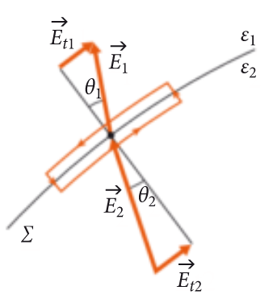
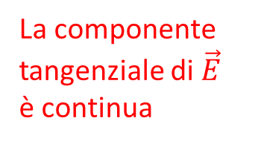

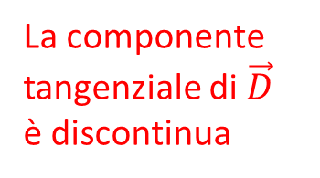
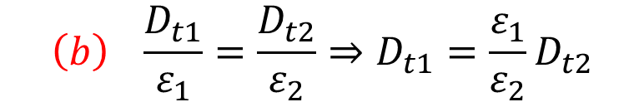
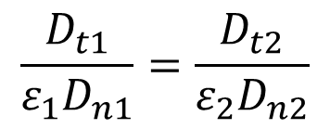
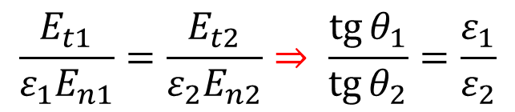
La componente tangenziale di $\vec{E}$ è continua
$$E_{t1}=E_{t2}$$
$$\left(b\right) \frac{D_{t1}}{ε_{1}}=\frac{D_{t2}}{ε_{2}}⇒D_{t1}=\frac{ε_{1}}{ε_{2}}D_{t2}$$
La componente tangenziale di $\vec{D}$ è discontinua
$$\frac{E_{t1}}{ε_{1}E_{n1}}=\frac{E_{t2}}{ε_{2}E_{n2}}⇒ \frac{\operatorname{tg}{θ_{1}}}{\operatorname{tg}{θ_{2}}}=\frac{ε_{1}}{ε_{2}}$$
Facendo (b)/(a) :
LEGGE DI RIFRAZIONE DELLE LINEE DEL CAMPO ELETTRICO ALL’ INTERFACCIA
$$\frac{D_{t1}}{ε_{1}D_{n1}}=\frac{D_{t2}}{ε_{2}D_{n2}}$$
(D soddisfa la stessa legge di rifrazione di E perché sono paralleli)
Analogamente:

Slide 14
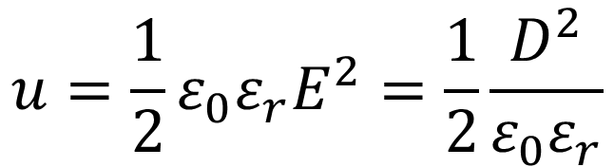
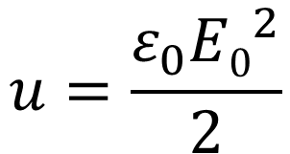



ENERGIA ELETTROSTATICA IN PRESENZA DI DIELETTRICI
Sappiamo che l’energia elettrostatica di un sistema di cariche libere caratterizzate da una distribuzione di carica $ρ$ è data da (Lez. 10, Diap. 12):
$$U=\frac{1}{2}\int{ρ V dτ}= \int{u dτ}$$
$$u=\frac{ε_{0}{E0}^{2}}{2}$$
Con
L’ultima espressione può essere generalizzata nel seguente modo:
$$u=\frac{\vec{D}\vec{E}}{2}$$
$$\vec{D}= ε\vec{E}= ε_{0}ε_{r}\vec{E}$$
Con
$$u=\frac{1}{2}ε_{0}ε_{r}E^{2}=\frac{1}{2}\frac{D^{2}}{ε_{0}ε_{r}}$$
Valida per dielettrici isotropi

